Slide 1
2장. 데이터 모델(Model)

Slide 2
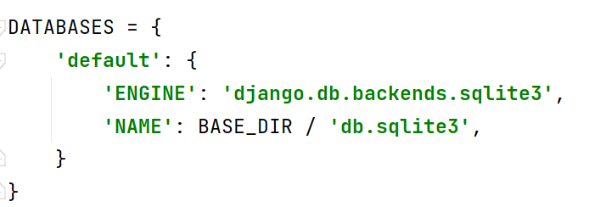
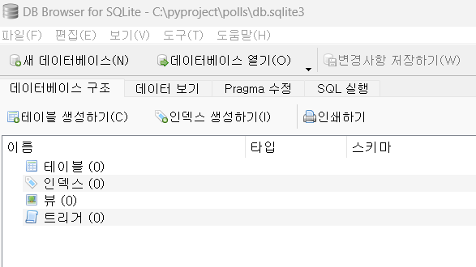
데이터베이스 - SQLite
DB Browser for SQLite로 데이터베이스 열기
config/setting.py
db 위치
C:\mypyweb\polls\db.sqlite3

Slide 3
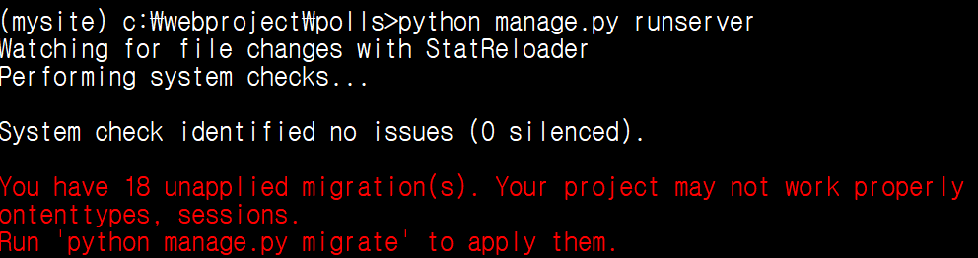
데이터베이스 - SQLite
장고 서버 구동시 경고 메시지
※ 아직 적용되지 않은 18개의 migration이 있다.

Slide 4
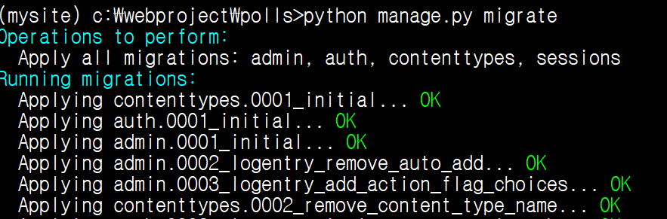
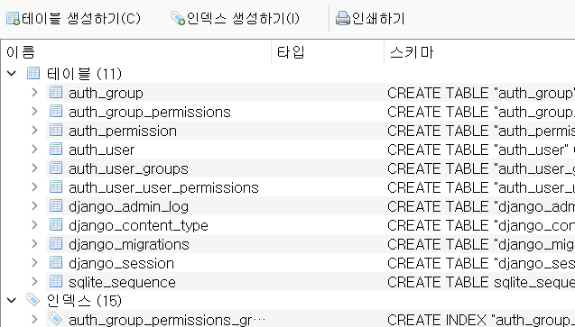
데이터베이스와 모델
migrate 명령으로 앱 설정 > 테이블 생성 확인
(myvenv)C:\mypyweb\polls>python manage.py migrate

Slide 5
ORM(Object Releational Mapping)
ORM(Object Releational Mapping) – 객체 관계 매핑 방식
파이썬은 현재 가장 많이 사용하고 있는 관계형 데이터베이스 방식을 개선한 ORM 방식을 사용한다.
테이블을 모델화(클래스의 객체)하여 DB를 획기적으로 관리할 수 있으며, 특히 SQL 언어의 문법을 사용하지 않는다.
SQL을 사용했을 경우 단점은
SQL 쿼리문은 개발자마다 다양하게 작성되므로 일관성이나 유지 보수 측면에서 심플하지 않고 복잡할 수 있다.
또한, 개발자가 쿼리문 자체를 잘못 작성하여 시스템의 성능이 저하 될 수 있다.

Slide 6
모델(Model) 만들기
필드(속성) 타입
Field Type | 설 명
CharField | 제한된 문자열 타입, max length 옵션 사용
TextField | 제한이 없는 가변 길이 대용량 문자열 타입
IntegerField | 32bit 정수 타입 (-21억 ~ 21억)
BigIntegerField | 64bit 정수 타입 (조, 경 이상)
DateTimeField | 날짜와 시간을 갖는 타입
ImageField | 이미지 업로드를 위한 필드
FileField | 파일 업로드를 위한 필드

Slide 7
설문 투표 모델 – Question
설문 투표 앱에 사용할 Qusetion, Choice 모델
칼럼 이름 | 자료형 | 설명
question_text | CharField(max_length=200) | 질문내용
pub_date | DateTimeField() | 출판일

Slide 8
Question 모델 만들기
poll/models.py에 Question 모델 생성
from django.db import models
class Question(models.Model):
question_text = models.CharField(max_length=200)
pub_date = models.DateTimeField()
def __str__(self):
return self.question_text
models.Model 을 상속받은 Question 클래스
객체 정보를 문자열로 출력하는 함수

Slide 9
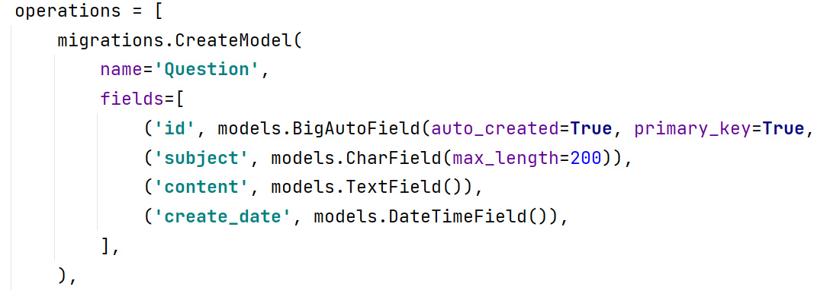
Question 모델 만들기
1. makemigrations 명령 0001_initial.py 생성
(myvenv)C:\mypyweb\polls>python manage.py makemigrations
migrations/0001_initial.py

Slide 10
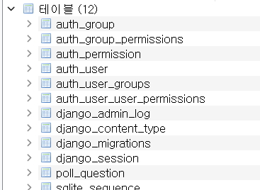
Question 모델 만들기
2. migrate 명령 실행 > SQLite > poll_question 테이블 생성
(myvenv)C:\mypyweb\polls>python manage.py migrate

Slide 11
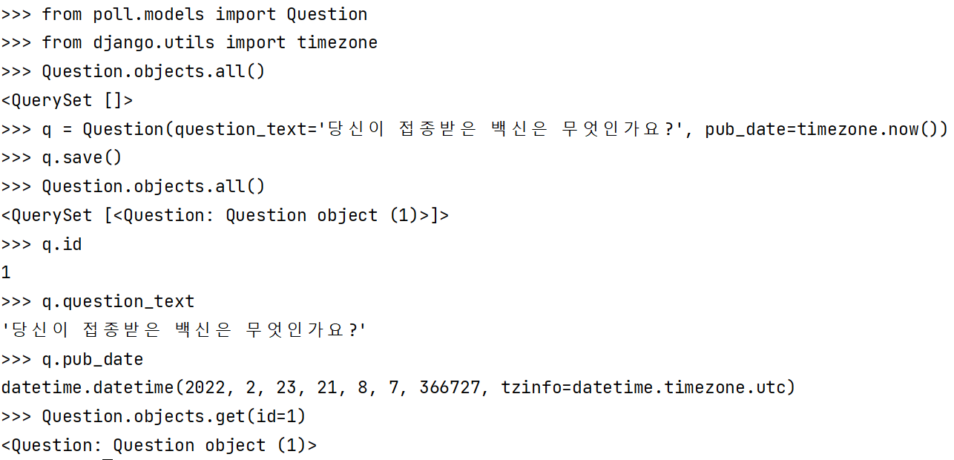
데이터 저장(삽입)
장고 쉘 실행하기
(myvenv)C:\mypyweb\polls>python manage.py shell
자료 삽입 – Question 모델의 객체 생성
q = Question(question_text=‘’, pub_date=timezone.now())
자료 삽입시 반드시 – save(), shell 종료 – exit(), quit()

Slide 12
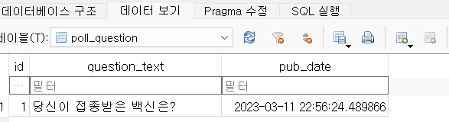
데이터 저장(삽입)
SQLite poll_question 테이블 데이터 확인

Slide 13
데이터 조회
자료 조회
전체 조회 : Question.objects.all()
1개 조회 : Question.objects.get(id=1)

Slide 14
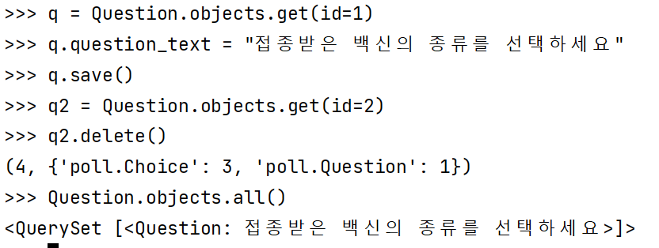
데이터 수정 및 삭제하기
자료 수정
자료 삭제

Slide 15
설문 투표 모델 –Choice
설문 투표 앱에 사용할 Choice 모델
칼럼 이름 | 자료형 | 설명
choice_text | CharField(max_length=200) | 답변내용
votes | IntegerField(default=0) | 투표수
question | ForeignKey(Question, on_delete=models.CASCADE) | 질문내용 (외래키)

Slide 16
Choice 모델 만들기
poll/models.py에 Choice모델 생성
from django.db import models
class Choice(models.Model):
choice_text = models.CharField(max_length=200)
votes = models.IntegerField(default=0)
question = models.ForeignKey(Question, on_delete=models.CASCADE)
#외래키(CASCADE-외래키에 연결된 데이터 삭제)
def __str__(self):
return self.choice_text

Slide 17
Choice 모델 만들기
makemigrations 명령으로 테이블 관리 시작하기
(mysite)C:\projects\polls>python manage.py makemigrations
makemigrations 후 다시 migrate 명령 실행
(mysite)C:\projects\polls>python manage.py migrate

Slide 18
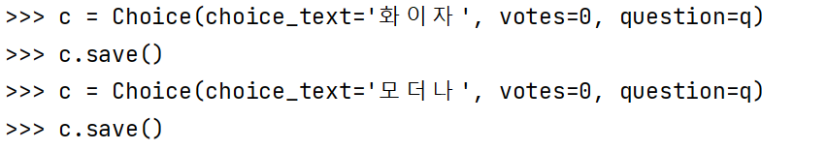
Choice – 자료 삽입
자료 삽입
q= Question.objects.get(id=1)
c = Choice(choice_text=“”, votes=0, question=q)

Slide 19
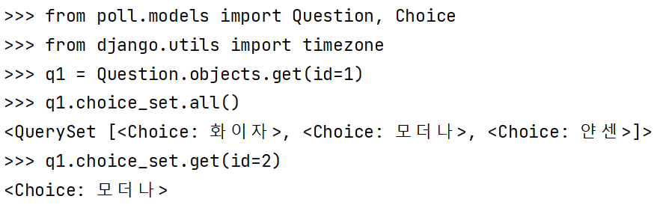
Choice – 자료 조회
자료 조회
연결된 자료로 전체 조회하기 - q.choice_set.all()
1개 조회하기 - q.choice_set.get(id=1)

Slide 20
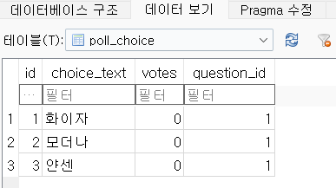
데이터 저장(삽입)
SQLite poll_choice 테이블 데이터 확인

Slide 21
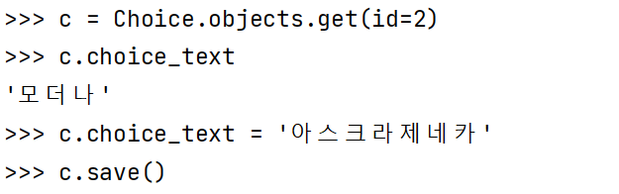
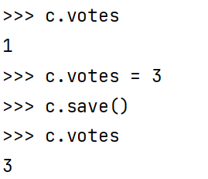
Choice – 자료 수정
자료 수정
- 자료 가져오기 c = Choice.objects.get(id=2)
- c.choice_text = “수정내용”

Slide 22
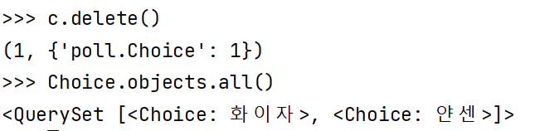
Choice – 자료 삭제
자료 삭제
- c.delete()

Slide 23
장고 Admin
장고 Admin
- 장고는 Admin은 관리자 기능을 갖춘 app이다.
- 모델 관리를 shell 환경이 아닌 사이트 화면에서 할 수 있다.
- 127.0.0.1:8000/admin으로 접속.
- 먼저 슈퍼 유저를 생성해야 함.
(mysite)C:\projects\polls>python manage.py createsuperuser
사용자 이름 : admin
이메일 주소 :
Password:*****
Password(again):*****

Slide 24
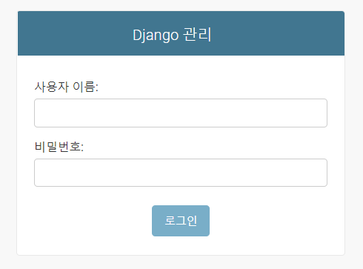
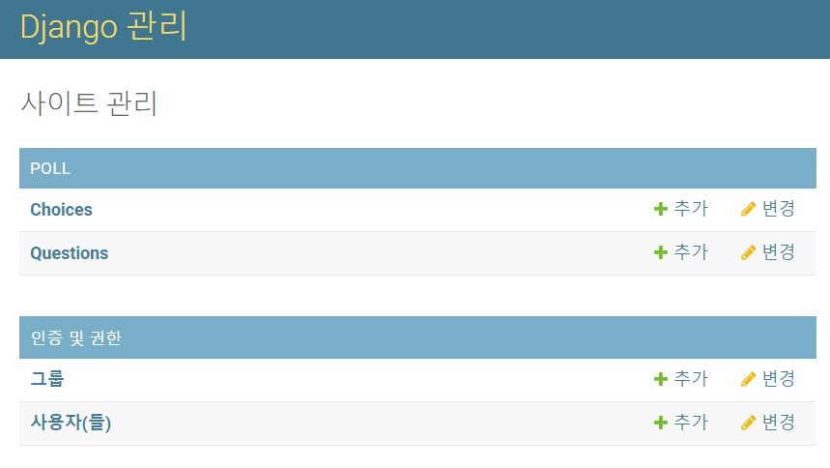
장고 Admin
localhost:8000/admin 에 접속하기
admin / 12345

Slide 25
장고 Admin
장고 Admin에서 모델 관리하기
- poll/admin.py 에 등록
from django.contrib import admin
from .models import Question, Choice
admin.site.register(Question)
admin.site.register(Choice)

Slide 26
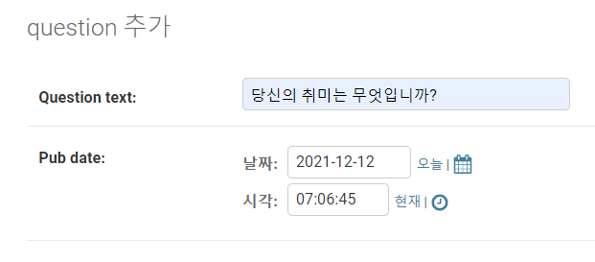
장고 Admin
Question 추가하기

Slide 27
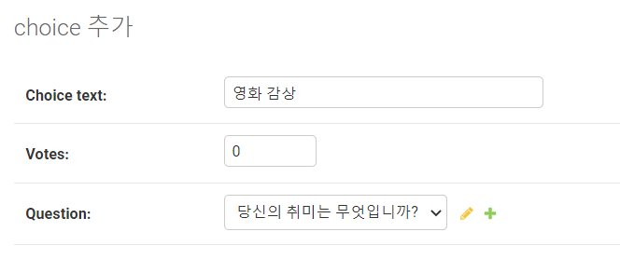
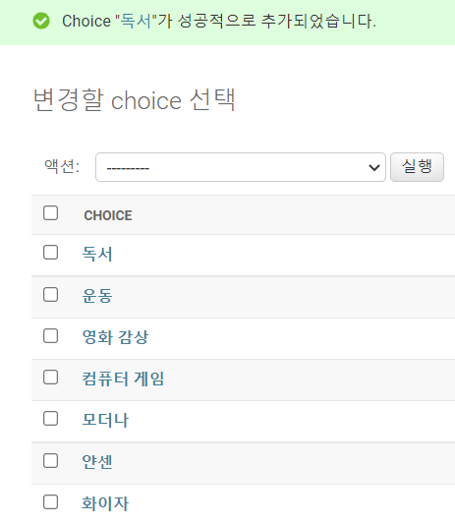
장고 Admin
Choice 추가하기

Slide 28
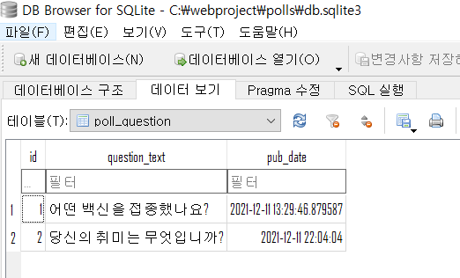
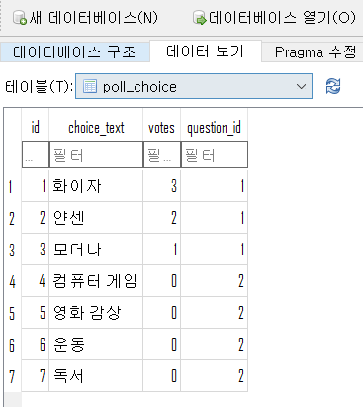
DB Browser for SQLite3
DB Browser

